Slide 1
Semantisatieverhaal A:
Heb je gezien dat er alweer chocolade paaseieren in de winkel liggen? In januari! En het is nog lang geen Pasen! Ik houd echt zó van chocolade. Daarom weet ik ook nog goed dat er 4 jaar geleden een groot probleem was met Kinder-Chocolade. Ken je dat merk? Ze maken ook die bekende Surprise-eieren. Sommige Kinder-Chocolade bleek vervuild te zijn. In de fabriek was een bacterie gevonden. Dat is het kleine onzichtbare beestje waarvan je soms ziek wordt. Die bacterie kan buikpijn en diarree veroorzaken. Die kan ervoor zorgen dat dat gebeurt. Daarom werd de verkoop van de Surprise-eieren tijdelijk gestopt. Voor korte tijd, niet voor altijd werd de verkoop gestopt. Winkels en fabrikanten stuurden berichten om iedereen te waarschuwen dat deze chocolade beter niet gegeten kon worden. Waarschuwen betekent zeggen dat iemand moet opletten omdat er gevaar is. Ook adviseerde de fabrikant gezinnen om extra voorzichtig te zijn. Dat konden ze aanraden. Jonge kinderen zijn vaak dol op deze chocolade-eieren maar zij zijn ook kwetsbaar. Dit betekent snel ziek, gevoelig. Zij hebben een grotere behoefte (dat is iets wat je nodig hebt) aan veilig eten van goede kwaliteit, juist omdat ze sneller ziek kunnen worden. De kwaliteit betekent hoe goed (of slecht) iets is. Na extra schoonmaken van de machines in de fabriek en nieuwe controles kwamen de Surprise-eieren later gewoon weer terug in de winkel. Eerst alleen in sommige regio’s (gebieden), en daarna weer overal. Zo kon Pasen toch veilig of zonder gevaar gevierd worden. Heb jij weleens iets gegeten waar je ziek van werd?
A
Notes:
Woordenoverzicht
de bacterie: het kleine onzichtbare beestje waarvan je soms ziek wordt
de regio: het gebied
tijdelijk: voor een korte tijd, niet voor altijd
veilig: zonder gevaar
adviseren: aanraden, zeggen wat iemand het beste kan doen
kwetsbaar: snel ziek of stuk, gevoelig
de behoefte: iets wat je nodig hebt
de kwaliteit: hoe goed (of slecht) iets is
waarschuwen: zeggen dat iemand moet opletten omdat er gevaar is
veroorzaken: ervoor zorgen dat iets gebeurt

Slide 2


Gerarda Das
Antoinette Duijf
Mandy Routledge
Francis Vrielink
Week 4 – 20 januari 2026
Niveau A

Slide 3

de bacterie

Slide 4

veroorzaken

Slide 5


tijdelijk

Slide 6


waarschuwen

Slide 7


adviseren

Slide 8

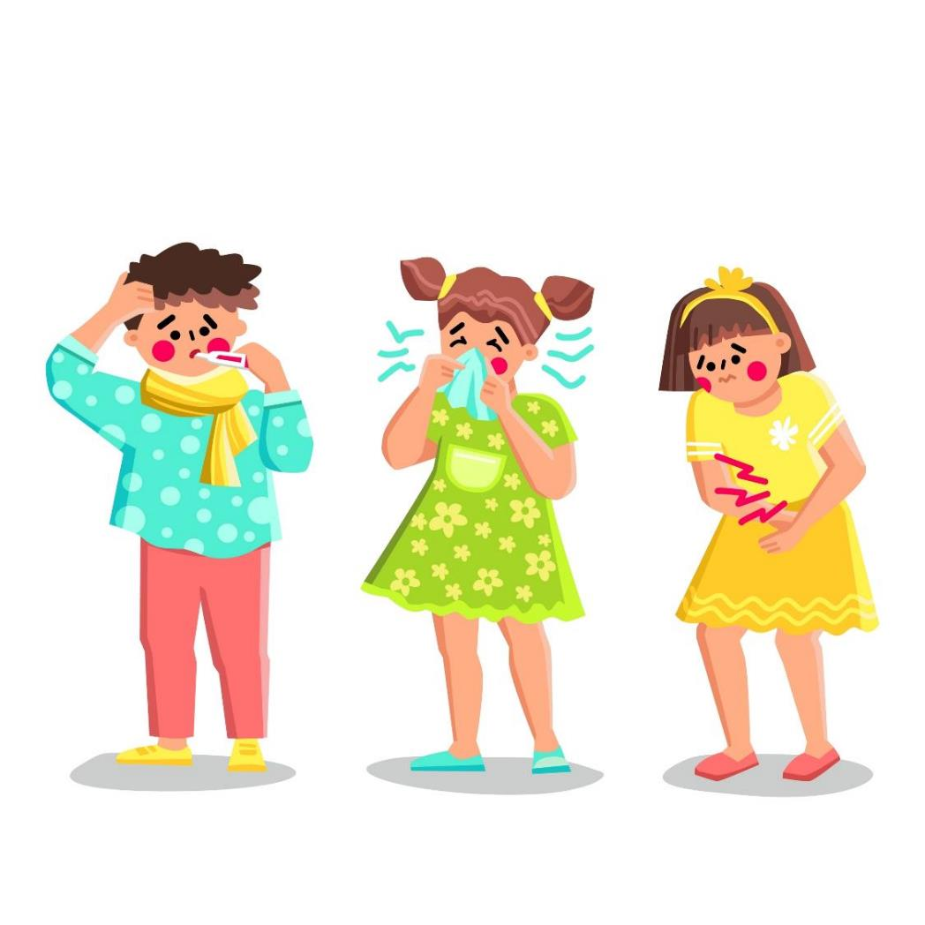
kwetsbaar

Slide 9

de behoefte

Slide 10


de kwaliteit
?

Slide 11


veilig

Slide 12

de regio

Slide 13
Op de woordmuur:

Slide 14



voorkomen
veroorzaken
= zorgen dat iets niet gebeurt
Door je handen en je fruit te wassen voorkom je dat je ziek wordt.
= zorgen dat iets
gebeurt
Bacteriën in de chocolade-eieren veroorzaken buikpijn en diarree.

Slide 15



de behoefte
de noodzaak
= iets wat je nodig hebt
Kinderen hebben een grote behoefte aan veilig eten, omdat ze sneller ziek worden.
= wat dringend en onvermijdelijk is
Eten is zelfs een noodzaak voor je gezondheid!

Slide 16
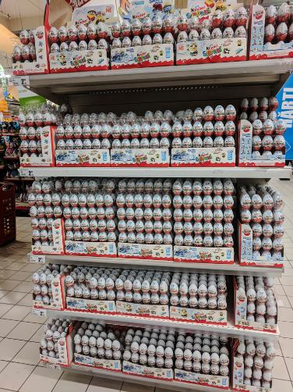



de kwaliteit
de kwantiteit
= hoe goed (of slecht) iets is
Dit chocolade-ei is van goede kwaliteit.
= hoeveel het er zijn
In deze winkel is de kwantiteit chocolade-eieren erg groot.

Slide 17


kwetsbaar
sterk
= snel ziek of stuk, gevoelig
Jonge kinderen zijn kwetsbaar omdat hun lichaam nog in ontwikkeling is.
= wie of wat veel kan verdragen
Een sterk lichaam kan beter tegen bacteriën.

Slide 18



adviseren
raadplegen
= aanraden, zeggen wat iemand het best kan doen
De baas van de fabriek adviseert om geen chocolade-eieren te eten.
= advies of informatie aan iemand vragen (of opzoeken)
Het meisje raadpleegt haar moeder of ze het chocolade-ei mag eten.

Slide 19



veilig
onveilig
= zonder gevaar
Na controles waren de chocolade-eieren weer veilig om te eten.
= met gevaar
Als er een bacterie in de chocolade-eieren zit, zijn deze onveilig om te eten.

Slide 20



voorgoed
tijdelijk
= voor altijd
Het coronavirus zal voorgoed bestaan.
= voor een korte tijd, niet voor altijd
De chocolade-eieren mocht je tijdelijk niet eten door een bacterie.

Slide 21




de ziekmaker
= het kleine onzichtbare beestje waar je soms ziek van wordt
de bacterie
het gif
het virus

Slide 22

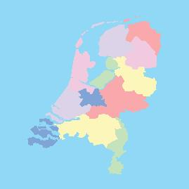

Na nieuwe controles kwamen de chocolade-eieren weer terug in de winkel. Eerst alleen in sommige regio’s, en daarna weer overal.
de wereld
het land
de regio
= het gebied

Slide 23


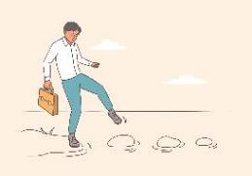
melden
gevaarlijk
PAS OP!
waarschuwen
= zeggen dat iemand moet opletten omdat er gevaar is
voorzichtig

